Slide 1
3조
한글 (뉴스) 자동으로 분류 프로그램 구현
임채명, 한대건, 이정서

Slide 2



Team Members
3
James Rodriguest
James Rodriguest
James Rodriguest
{ Web design }
{ Web design }
{ Web design }

Slide 3
CONTENTS
주제 선정
활용 데이터
분석 기법.과정
각 뉴스별 카테고리
부동산, 경제, 연예 기사
From Naver News
Crawling
Preprocessing
형태소 분석
One_hot encoding
분석결과
활용 방안
Q&A
Val acc : 90%
뉴스 별 카테고리 찾기
질문과 답변

Slide 4
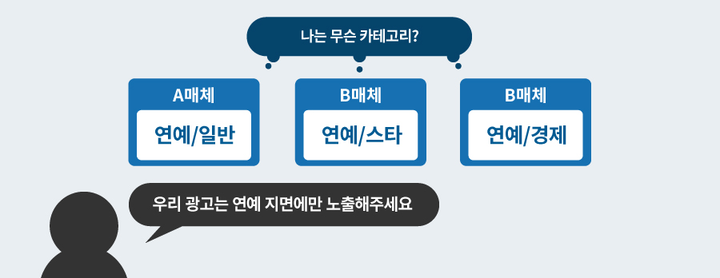
프로젝트 목적
Hello World.
Anda bisa menghubungi kami melalui kontak coustemer services kami. jangan ragu untuk meminta pertolongan kepada kami melalui coustemer yang sudah kami sediakan. Selalu ucapkan kata yang baik sesama karyawan agar tercipta lingkungan yang komunikatif sehingga pekerjaan akan terasa sangat menyenangkan.
연예
부동산
경제
목적
뉴스 카테고리 분류해주는 프로그램 구현하여
새로운 뉴스가 들어왓을 때 가장 밀접한 관련이 있는 카테고리를 알려준다

Slide 5


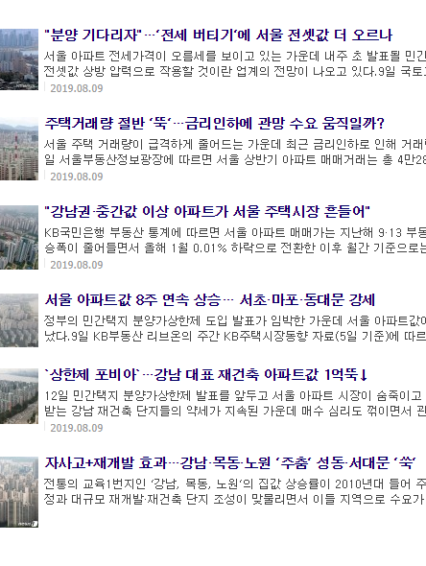
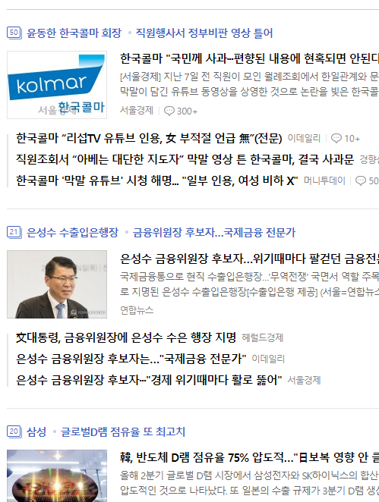
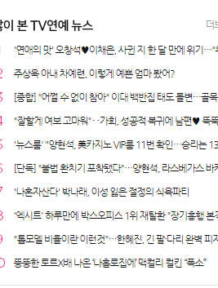
활용 데이터
네이버 부동산
네이버 경제
네이버 연예
IN ELEIFEND CURSUS Duis rhoncus a tortor non interdum. Aliquam felis sapien, congue vitae elementum in, sodales ut lectus. Nunc faucibus tellus sit amet dolor mollis
IN ELEIFEND CURSUS Duis rhoncus a tortor non interdum. Aliquam felis sapien, congue vitae elementum in, sodales ut lectus. Nunc faucibus tellus sit amet dolor mollis

Slide 6
분석과정
네이버 뉴스
경제, 연예, 부동산 기사
모델 구현
6
1
7
2
평가.검증
각 분야별 1000개씩 기사 크롤링
using selenium, Beautiful Soup
5
One hot encoding
3
예측
전처리
4
형태소 분석

Slide 7
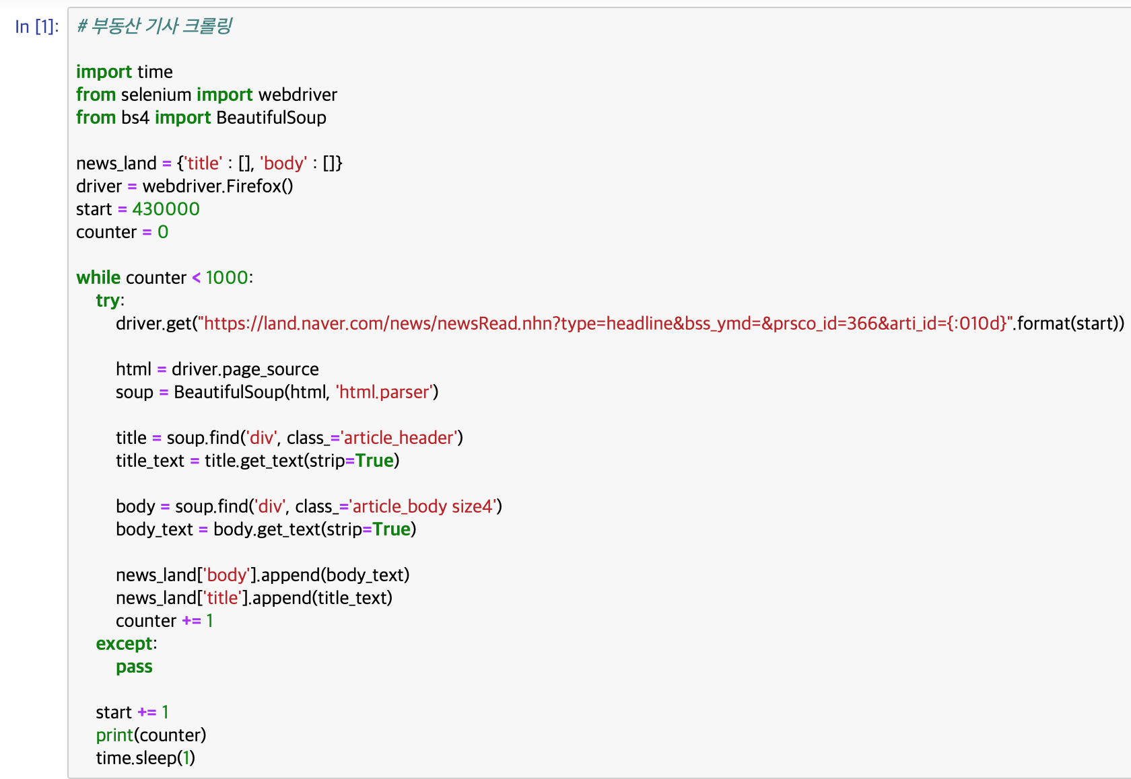
분야별 1000개씩 기사 크롤링 e.g. 부동산

Slide 8
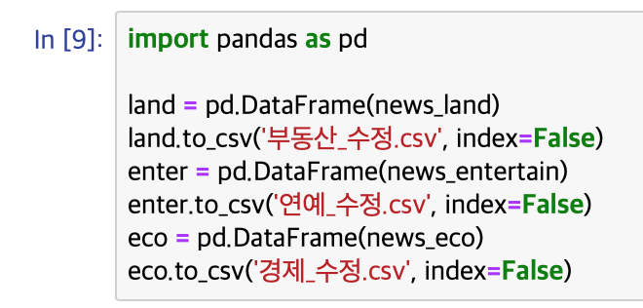
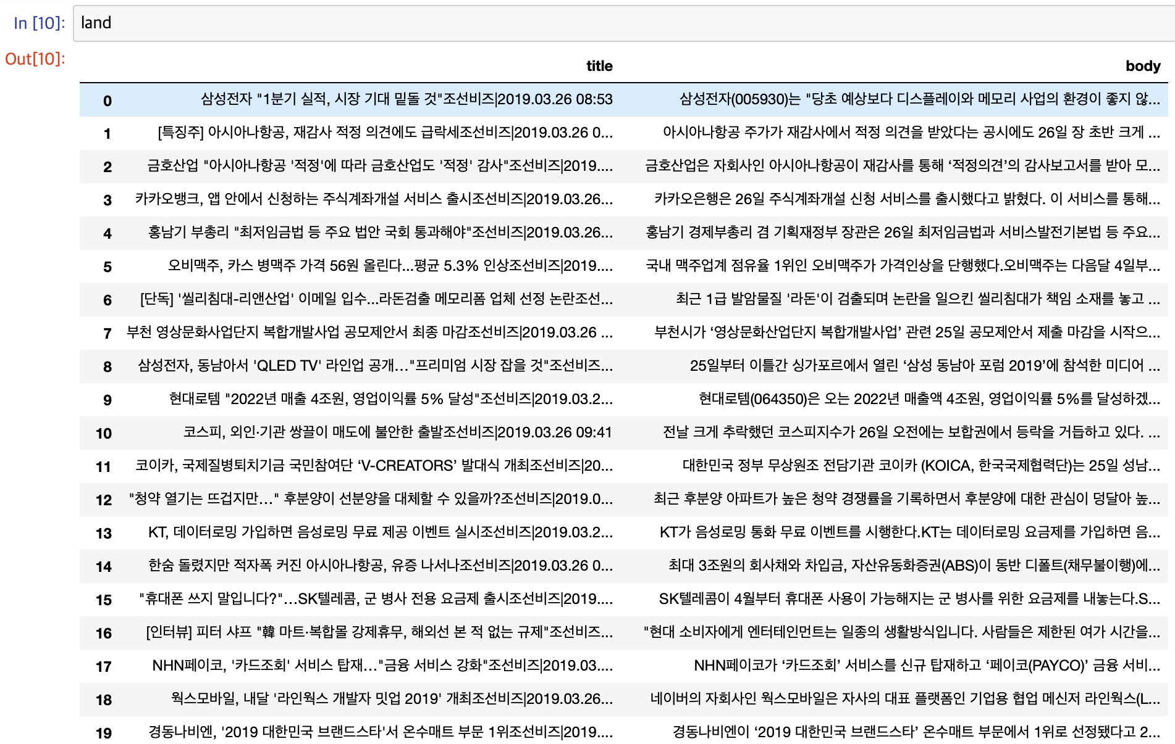
분야별 1000개씩 기사 크롤링 e.g. 부동산

Slide 9
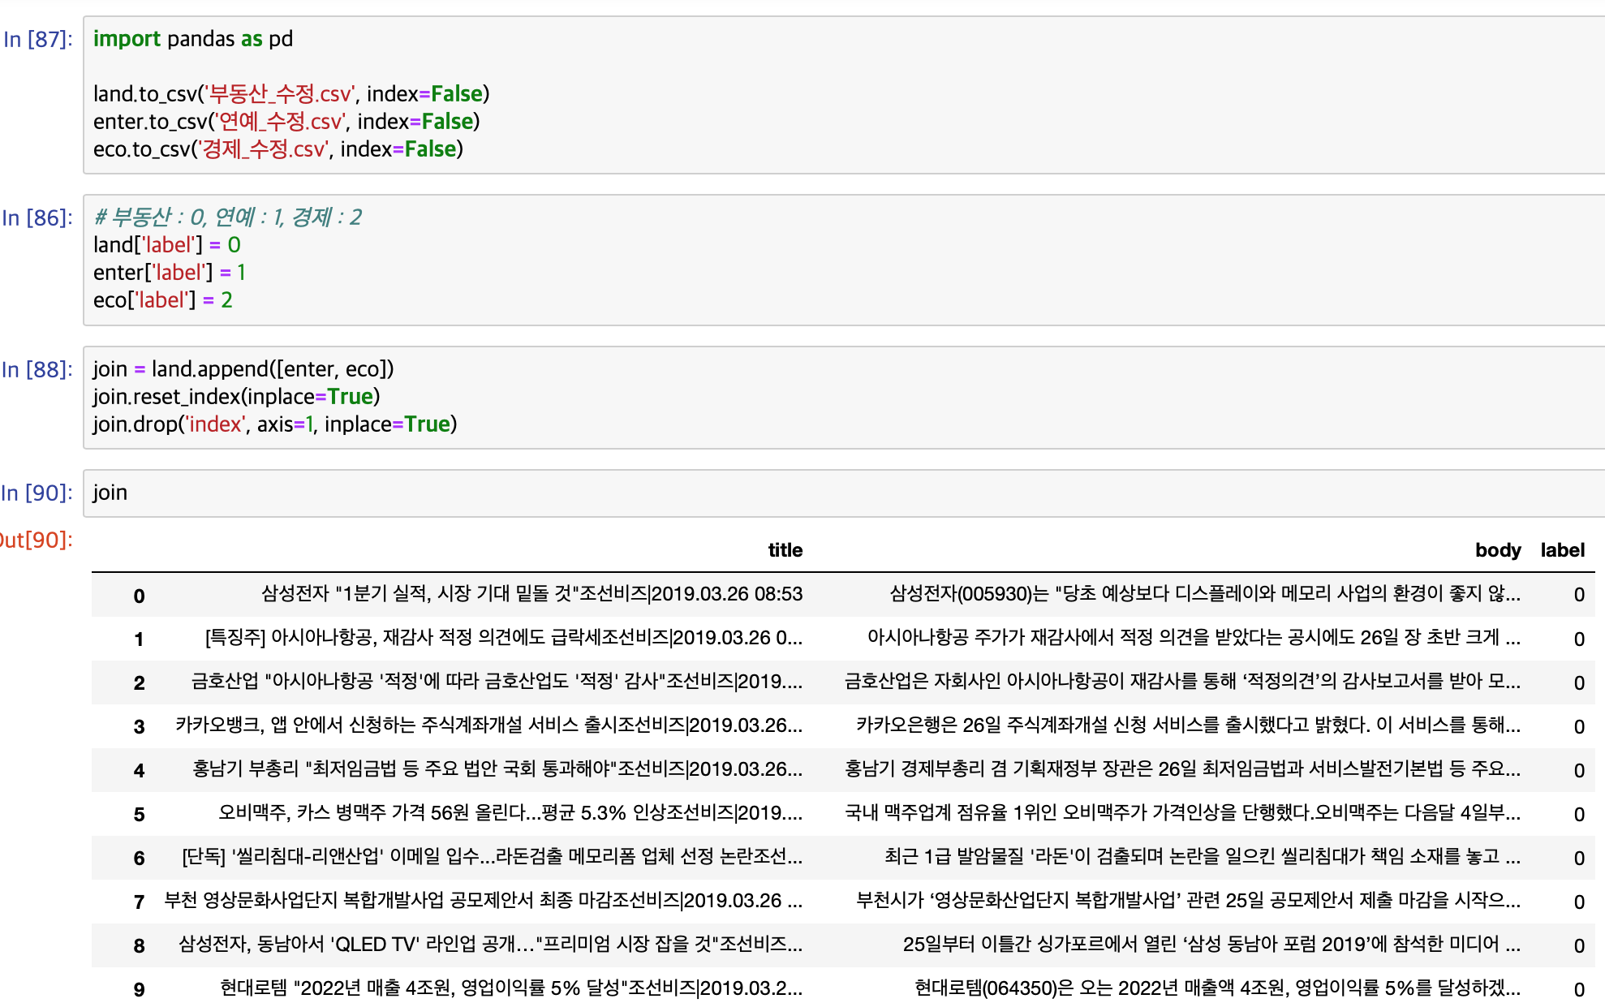
전처리

Slide 10
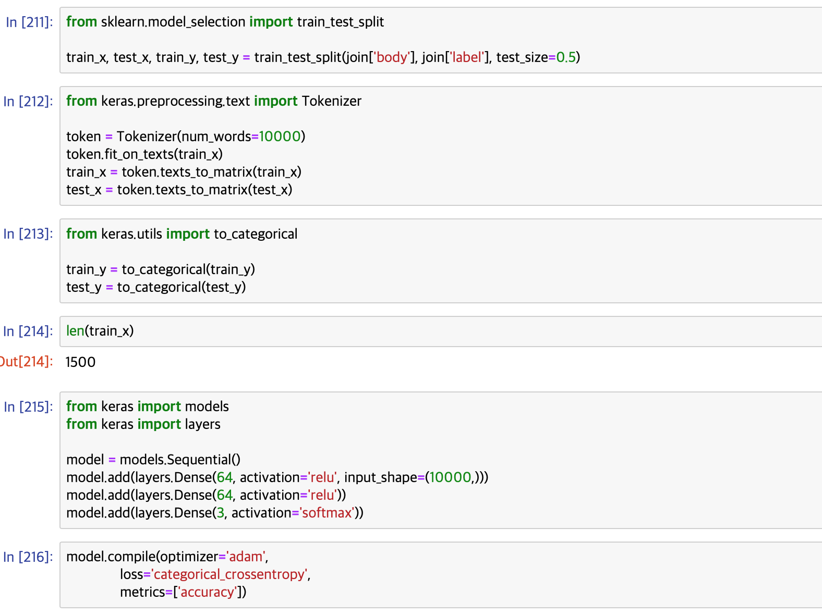
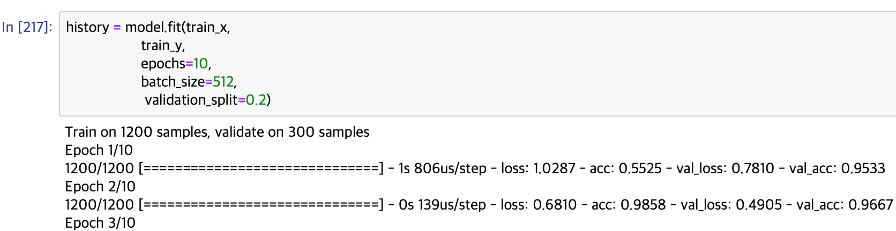
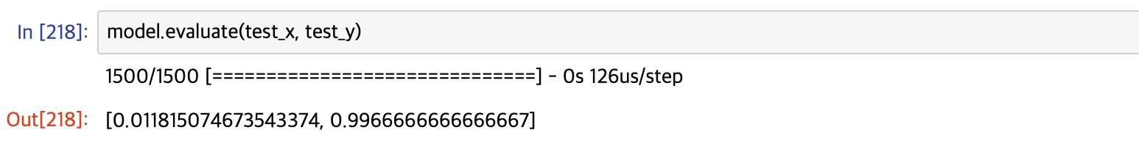
예측 모델 만들기: 기사 내용

Slide 11
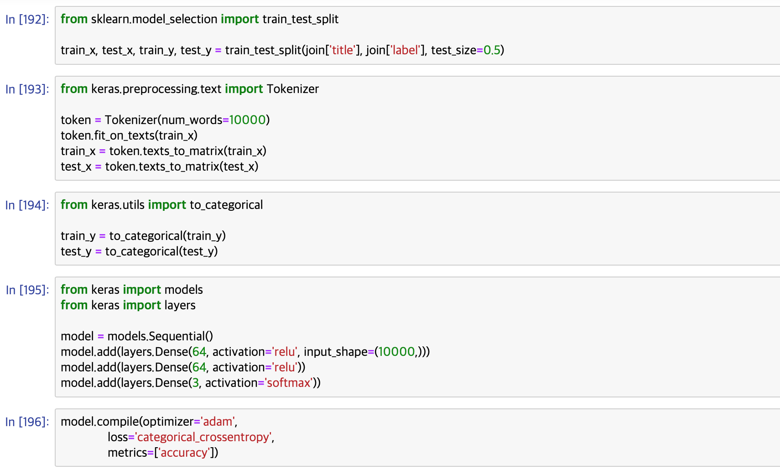
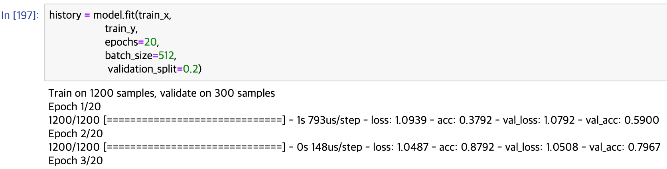
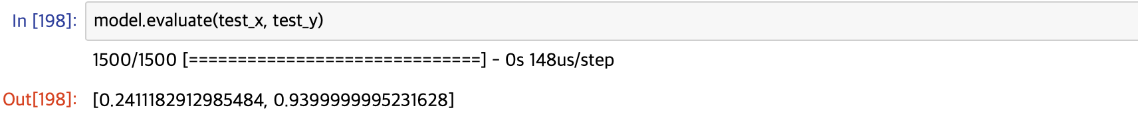
예측 모델 만들기: 기사 제목

Slide 12
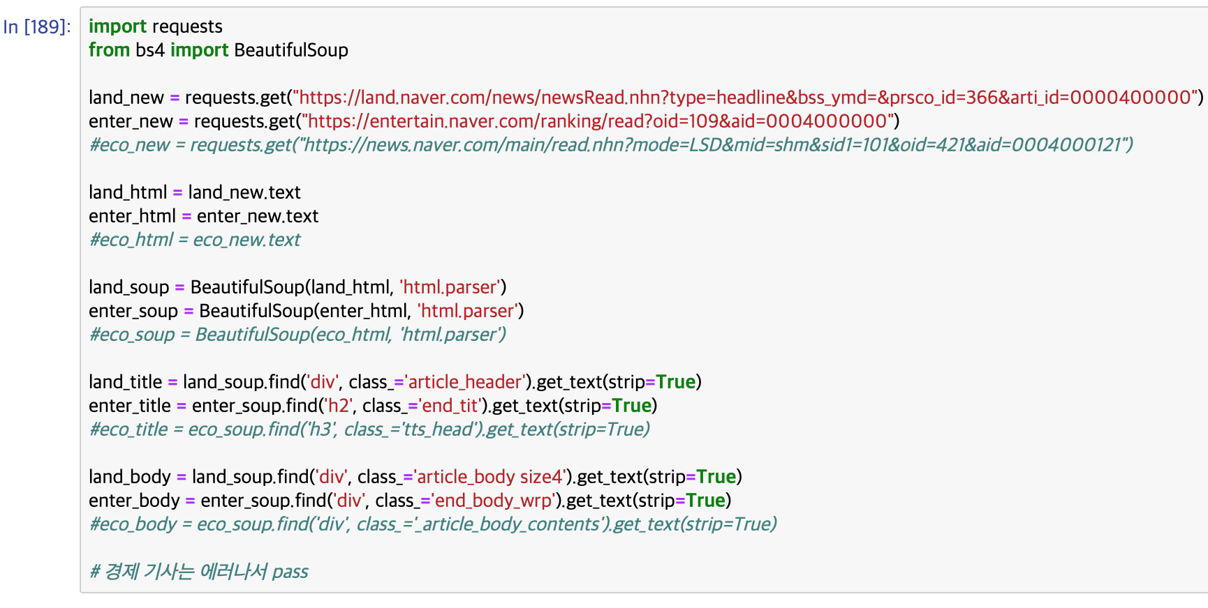
새로운 기사로 예측하기

Slide 13
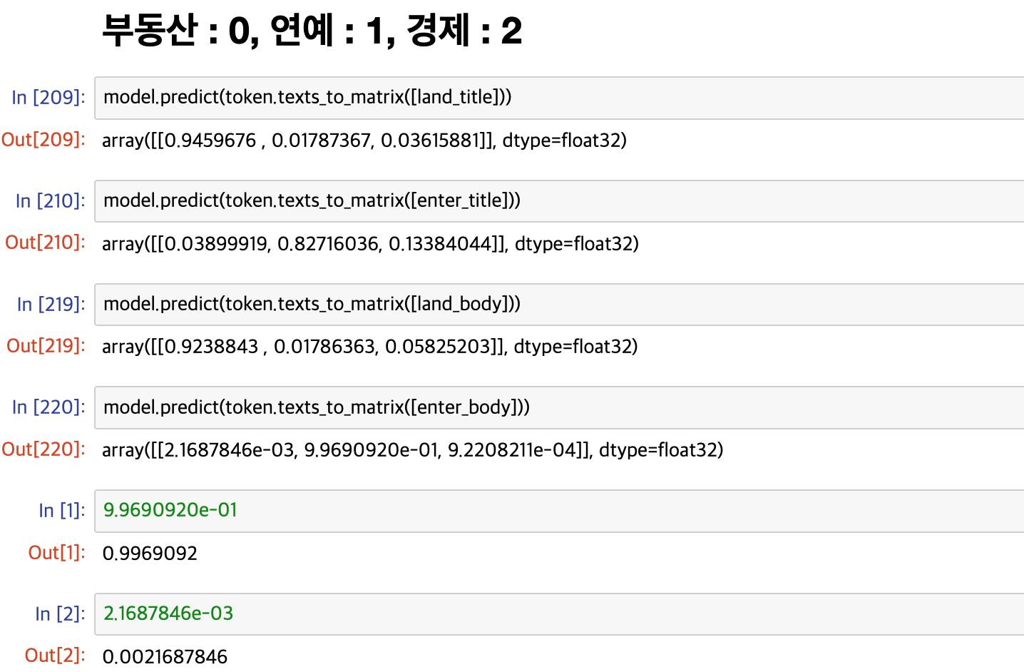
새로운 기사로 예측하기: 예측 결과

Slide 14
THANK YOU

